Slide 1
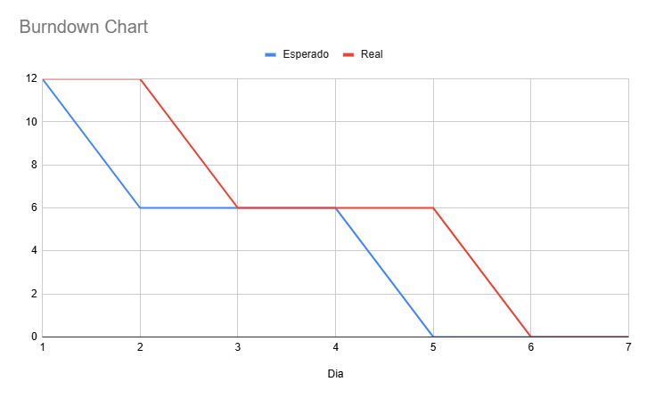
Proyecto: CRM Médico para clínica oftalmológica
Product Owner: Paulina Castejón | Group: Grupo 5 | Alcance: | Sprint: Sprint 1 | Fecha del Informe: 7 Abr 2025
Objetivo Sprint
Establecer entorno de desarrollo
Velocity AVG Speed
Users Stories Pnd
Releases
Fecha Inicio | Fecha Entrevista | Fecha MVP
19/03/25 | 5/04/2025 | 01/04/2025
50Pts
10.00
0/0
Fecha Retrospectiva: XX/XX/XXXX
Actual: 60Pts
Esperado: 0/0
Principales actividades/logros
Establecer entorno de desarrollo
Establecer estructura del proyecto
Implementar pantalla de login
Comprobación de persistencia de datos
Nuevas Features/Funciones Esperadas
Pantalla de login
Persistencia de datos para historiales/cuestionarios médicos
Alertas
Optimización del entorno de desarrollo por tiempos de compilación
Stopper Issues:
BurnDown Chart
Lecciones Aprendidas
-Documentar procesos técnicos (ej: configuración de Docker) reduce dependencias individuales.
-Priorizar pruebas de integración tempranas para detectar conflictos.
-Flexibilidad en redistribución de tareas es clave ante imprevistos.

